Slide 1
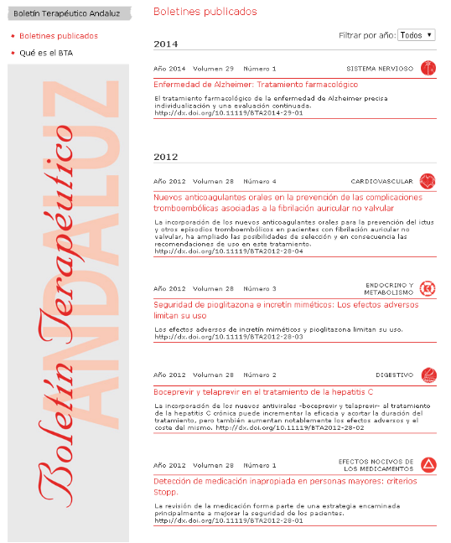
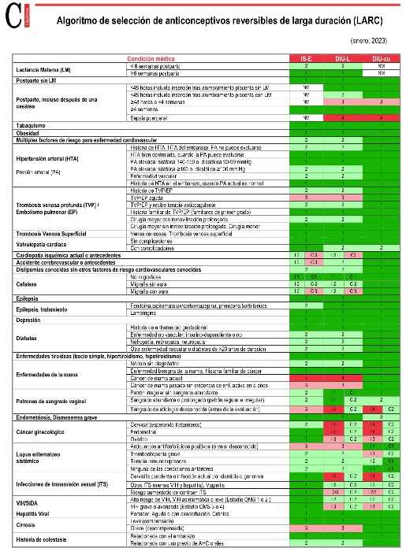
Anticonceptivos reversibles de larga duración: selección y seguridad
BTA 2.0 2022; (03)
Centro Andaluz de Documentación e Información de Medicamentos
Queda expresamente prohibida la reproducción de este documento con ánimo de lucro o fines comerciales. Cualquier transmisión, distribución, reproducción, almacenamiento, o modificación total o parcial, del contenido será de exclusiva responsabilidad de quien lo realice.

Slide 2
Justificación:
Los métodos anticonceptivos reversibles de larga duración, conocidos como LARC por sus siglas en inglés “Long-Acting Reversible Contraceptive”, actualmente se consideran opciones anticonceptivas seguras y eficaces para la mayoría de las mujeres de cualquier edad.
En España la tasa de utilización de LARC es baja debido a que su uso está limitado por falta de información y reticencias o temores a sus efectos secundarios o a su alto coste económico.
Objetivo:
El objetivo de este artículo es revisar:
- características de los LARC: IS-E, DIU-L y DIU-cu.
- criterios para su selección.
- seguridad y tratamiento de las alteraciones de sangrado asociados a
su utilización.

Slide 3


Definición
Anticonceptivos que requieren administración menos de una vez por ciclo, manteniendo el efecto anticonceptivo durante más de dos ciclos ovulatorios.
Principal característica: elevada eficacia a largo plazo, similar a la esterilización, que no depende del cumplimiento o del uso correcto por parte de la usuaria
Implante subdérmico (IS)
Dispositivo intrauterino (DI)
Inyectable de acetato medroxiprogesterona depot
Menor efectividad que DIU e IS, necesita administración más frecuente (una dosis cada 12 semanas) y por tanto requiere el cumplimiento por parte de la usuaria.
No consideramos el inyectable de acetato medroxiprogesterona depot como un LARC

Slide 4
Eficacia de anticonceptivos

Slide 5
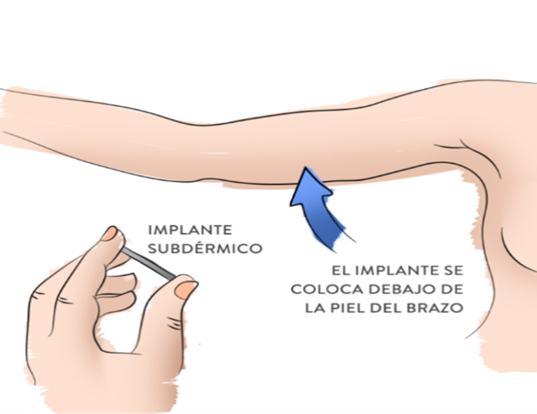
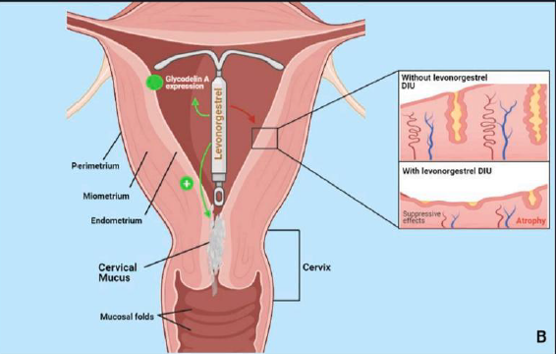
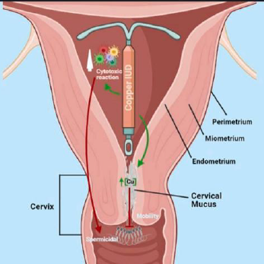
Implante subdérmico y DIU
Implante subdérmico (IS)
DIU de levonorgestrel (DIU-L)
DIU de cobre (DIU-cu)

Slide 6
Disponibilidad en España
Implante subdérmico con etonogestrel | DIU de levonorgestrel | DIU de cobre
Implanon NXT® (68 mg | Mirena® (52 mg) Levosert® y Levosert One® (52 mg) Kyleena® (19,5 mg) Jaydess® (13,5 mg) | Nova T 380 DIU Gold T (Cu 375+Au) normal, maxi, mini. DIU Áncora 375 Cu (Cu 375) normal DIU Áncora 250 Cu (Cu 250) mini DIU Áncora 375 Ag (Cu 375+Ag) normal DIU Novaplus T 380 Cu (Cu380) normal, mini DIU Novaplus T 380 Ag (Cu 380+Ag) normal, maxi, mini DIU Effi-T 380 standard, corto DIU Effi-load 375 Mona Lisa® Cu 375/375 SL Mona Lisa® NT Cu 380 normal, mini Mona Lisa® CuT 380A QL IUB (TM) Ballerine midi Inara Cu 375 Silverline Cu 380 Ag DIU Flexi-T 300 DIU Flexi-T +300 DIU Flexi-T+380 TCu 380 Plus normal, maxi, mini TCu 375 Estándar
Notes:
Mejorar tabla. Imagen

Slide 7
Características
 | Implante subdérmico con etonogestrel | DIU de levonorgestrel | DIU de cobre
Mecanismo de acción | Aumenta la densidad del moco cervical. Atrofia del endometrio. | Aumenta la densidad del moco cervical. Atrofia del endometrio. | Efecto cuerpo extraño (antiimplatación) y respuesta inflamatoria reforzada por el cobre. Efecto tóxico para gametos (espermicida).
Duración | 3 años. | 3-8 años. | 5 a 10 años.
Índice de Pearl (Incidencia de embarazos no deseados durante el primer año de uso/100 mujeres) | 0,05 | 0,02 | 0,08
Efecto sobre el patrón de sangrado | Poco predecible y cambiante. Sangrado poco frecuente. Oligomenorrea, Amenorrea (20-40%). | Reduce significativamente el sangrado menstrual pudiendo llegar a amenorrea en 5 dependiente de dosis de levonorgestrel . | Puede aumentar el sangrado y producir dismenorrea.
Efectos adversos hormonales | Pueden ocurrir. | Pueden ocurrir. | No.
Reversibilidad | 3 a 6 semanas tras la extracción del implante. | Inmediata tras la extracción. | Inmediata tras la extracción.
Comentarios | Por la atrofia endometrial que produce podría mejorar el dolor asociado a endometriosis y disminuir el sangrado menstrual. | Mirena® y Levosert® puede emplearse en el tratamiento de: . - menorragia. . - dismenorrea. | Anticonceptivo de emergencia de gran efectividad. Existen evidencias de que reduce las tasas de cáncer cervical y endometrial.
Notes:
Ver como queda imagen.

Slide 8

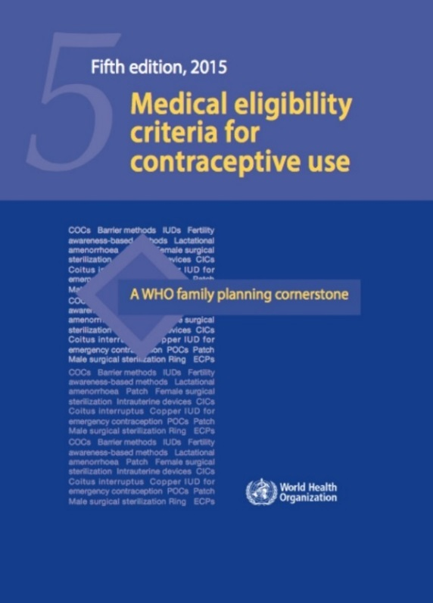
Criterios de selección (OMS) (1)
Normas para facilitar la selección de
anticonceptivos en distintas condiciones
médicas en las que puedan estar
contraindicados uno o más métodos.
A cada condición médica se le adjudica
una categoría del 1- 4:
Categoría 1: Usar el método en cualquier circunstancia
Categoría 2: En general usar el método
Categoría 3: En general no recomendarlo, sólo si otros métodos más adecuados no están disponibles o no son aceptados
Categoría 4: No usar el método

Slide 9
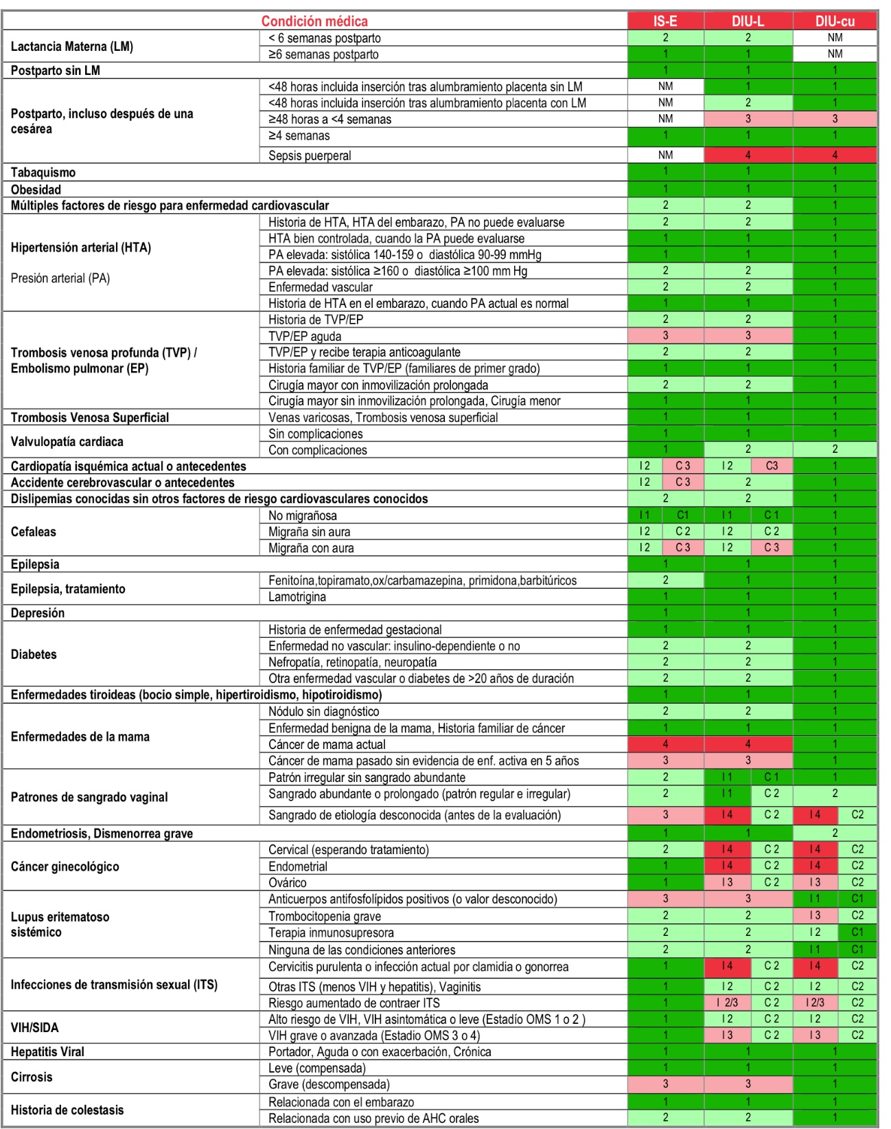
Criterios de selección (OMS) (2)
Ver documento completo.
Notes:
Tabla!!!!!!?????? Imagen.

Slide 10




Efectos adversos
ALTERACIONES DEL PATRÓN DE SANGRADO
Efecto adverso más frecuentemente asociado a uso de los LARC
Causa principal de retirada prematura de los LARC.
En las usuarias del IS-E el perfil de sangrado es poco predecible y puede cambiar en cualquier momento. Una de cada 5 mujeres experimenta amenorrea, mientras que otra de cada 5 presenta sangrado frecuente y/o prolongado.
Las nuevas usuarias de DIU-L pueden presentar sangrado irregular o manchado intermenstrual en los 3-6 primeros meses, que posteriormente puede evolucionar a amenorrea u oligomenorrea.
El 50% de las portadoras de un DIU-cu presentan sangrado abundante o prolongado y dismenorrea (dolor menstrual). El sangrado y la dismenorrea que aparecen durante la menstruación tienden a disminuir con el tiempo (3 a 6 meses); no se ha demostrado esta reducción en el manchado y dolor intermenstrual
HORMONALES
Pueden ocurrir por IS-E y DIU-L
Asociados a progestágeno
Náuseas
Cefalea
Mastalgia
Acné
Cambios de humor
Quistes ováricos (no requieren tratamiento)
Notes:
Los puntos de abajo son del mismo color qué los de arriba?????

Slide 11
Tratamiento del las alteraciones de sangrado
Asesoramiento
anticipado
Tratamiento
farmacológico
Es la mejor estrategia para que las usuarias comprendan, sean más tolerantes y capaces de hacer frente a las alteraciones de sangrado, y evitar así las retiradas prematuras
Evidencias insuficientes para apoyar recomendaciones universalmente aceptadas. Se utilizan documentos de consenso u opiniones de expertos, por lo que algunos consideran que este tratamiento es un “arte”.
Opciones más utilizadas:
AINE (5 a 7 días)
Anticonceptivos hormonales combinados o estrógenos solos
Ácido tranexámico si el sangrado muy intenso

Slide 12

Asesoramiento anticipado (1)
Antes de la inserción, debe informarse a la usuaria de manera exhaustiva y realista sobre las previsibles alteraciones del sangrado

Slide 13
Asesoramiento anticipado (2)
Se abordaran las siguientes cuestiones:
No suponen riesgo ni
reducción de la eficacia anticonceptiva
El sangrado abundante y/o prolongado pueden ser habituales durante los 3 a 6 primeros meses, pero tienden a desaparecer con su uso continuado
En las usuarias del IS-E o DIU-L la amenorrea es normal y no requiere tratamiento
Existe posibilidad de tratamiento de estas alteraciones y si no se toleran se puede quitar el IS o DIU en cualquier momento

Slide 14
Puntos clave
Los métodos LARC tienen elevada eficacia a largo plazo para la prevención de embarazos, similar a la esterilización. No dependen del cumplimiento o del uso correcto por parte de la usuaria; son reversibles, con un retorno rápido a la fertilidad tras su retirada; y, presentan un buen perfil de seguridad.
Ningún método anticonceptivo LARC previene de las infecciones de transmisión sexual.
La selección de un LARC en determinadas condiciones o situaciones clínicas debe realizarse según los criterios médicos de elegibilidad de anticonceptivos de la OMS.
El asesoramiento e información, antes de la colocación y durante el uso del método, son la mejor estrategia para que las usuarias conozcan y acepten las alteraciones de sangrado y no abandonen el método.
Las alteraciones del patrón de sangrado, especialmente el sangrado frecuente y/o abundante que ocurren durante los primeros 3-6 mese, constituyen la causa principal de retirada prematura de los LARC.
En las usuarias de implantes con etonogestrel (IS-E) y dispositivos intrauterinos con levonogestrel (DIU-L), pasados los primeros meses, es normal que se produzca amenorrea y no requiere tratamiento.
Con el dispositivo intrauterino de cobre (DIU-cu) el sangrado intenso y la dismenorrea que ocurren durante la menstruación tienden a disminuir con el tiempo (3 ó 6 meses) pero puede que no el sangrado y el dolor intermenstrual.

Slide 15
Bibliografía recomendada
Committee on Practice Bulletins-Gynecology, Long-Acting Reversible Contraception Work Group. Practice Bulletin No. 186.Long-Acting Reversible Contraception: Implants and Intrauterine Devices. Obstet Gynecol. 2017;130(5):e251-e269.
Choosing non-oral, long-acting reversible contraception. Aust Presc 2016; 39(5):153-8.
Contraception. L’essentiel sur les soins de premier choix. Rev Prescr 2021;41(458):1/8.
Averbach S et al. Long-Acting reversible contraception with contraceptive implants and intrauterine devices. JAMA. 2022;327(20):2013-2014.
Quesada Moreno M. Anticoncepción sólo con gestágenos. Protocolos Sociedad Española de Ginecología y Obstetricia.
Martínez Benavides M. Anticoncepción intrauterina. Protocolos Sociedad Española de Ginecología y Obstetricia.
Guía de Práctica Clínica de Anticoncepción Hormonal e Intrauterina. Guías de Práctica Clínica en el SNS. 2019.
Medical elegibility criteria for contraceptive use. A WHO family planning cornerstone. WHO. 5th ed. 2015.
Edwards AJ et al. Long-acting reversible contraception side effect management. Curr Opin Pediatr. 2020;32(4):461-470.
Castillo K et al. Long-acting reversible contraceptives effects in abnormal uterine bleeding, a review of the physiology and management. Eur J Obstet Gynecol Reprod Biol. 2022;270:231-238.
Zigler RE et al. Unscheduled vaginal bleeding with progestin-only contraceptive use. Am J Obstet Gynecol. 2017;216(5):443-450.
Bitler J et al. Manejo farmacológico del sangrado irregular no menstrual asociado al uso de implantes anticonceptivos subdérmicos. Evid Actual Pract Ambul. 2022;25(2):e006994.
.
.

Slide 16

Más información:
Bol Ter Andal. 2022; 37(3)
http://www.cadime.es/

